Slide 1


ÇEVRE SAĞLIĞI DAİRESİ BAŞKANLIĞI
TÜRKİYE BELEDİYELER BİRLİĞİ
SU GÜVENLİĞİ EĞİTİMİ
17.06.2020

Slide 2
Sağlıklı ve temiz su
Suyun sağlıklı ve temiz olarak kabul edilebilmesi için Yönetmelikte belirtilen;
fiziksel,
kimyasal,
radyoaktivite
mikrobiyolojik parametre değerlerini aşmaması veya
suyun kalite standartlarının dışına çıkmaması ya da suların kirlenmemesi gerekmektedir.

Slide 3
Neden önemli?
2025 yılında dünya nüfusunun yarısının «su stresi» tehlikesi ile karşı karşıya kalacağı,
Halen dünya nüfusunun 2,8 milyar kadarının şehirlerde yaşadığı, bu nüfusun 2025'te 4,5 milyara yükseleceği,
2025 yılında dünya nüfusunun üçte biri şiddetli derecede su sıkıntısı çekeceği,
Şehirlerde temiz suya daha fazla ihtiyaç duyulacağı ve ciddi su sorunlarını da beraberinde getireceği tahmin edilmektedir.

Slide 4
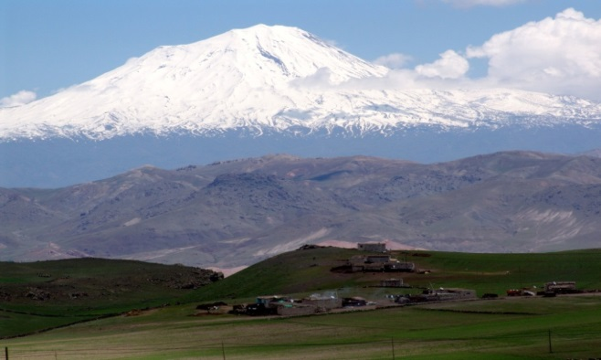
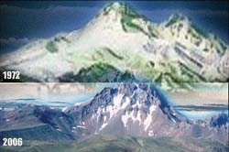
Dünya Kaynakları Enstitüsünün araştırmasına (Aqueduct) göre;
Küresel ısınma ve nüfus artışıyla beraber 37 ülkenin su sıkıntısı yaşayacağı ve bu ülkeler içinde Türkiye’nin de bulunduğu belirtilmekte.
Su stresi yaşayan ülkelerde, suyu tüketenler artarken su kaynaklarının hızla azalacağı,
Su stresi, dünya çapında bir çok ülkede ciddi sonuçlar yaratabileceği,
  Kuraklık yaşanacağı,
  Sel olacağı,
  Sınırlı su kaynakları üzerindeki rekabetin artacağı,
  Ulusal ekonomileri ve enerji üretimini tehdit edebileceği,
  İnsan hayatının tehlikeye girebileceği tahmin edilmektedir.
Ağrı, Erciyes, Cil ve Kaçkar Dağlarında Buzullar Erimektedir!

Slide 5
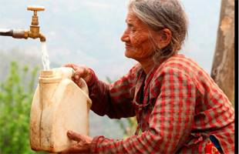
Su ve Sağlık
Toplumun temel içme-kullanma suyu kaynağı musluktan akan sudur.
Bu suyun sağlıklı ve güvenli olması pek çok hastalığın ortaya çıkışını önleyecektir
Sağlıklı ve güvenli suya erişim halk sağlığının
en temel konularındandır.

Slide 6
Su kirliliğine yol açan etkenler-1
Tarımsal faaliyetlerin sonucu
Toprak erozyonundan, (doğal kayma ve yapay olgular sonucu)
Bitkilerin çürümesinden kaynaklanan kirlenmeler
Hayvansal atıklar
Tarımsal mücadele ilaçlarından kaynaklanan kirlenme
Kimyasal kirlilikler
Fizyolojik kirlilikler
Biyolojik kirlilikler
Atmosferik kirlilikler
Zehirli varil veya tehlikeli atıkların gizli gizli gömülmesi veya atılmasından kaynaklanan kirlenmeler.
Yerleşim alanlarından gelen kirlenmeler
Rüzgarın etkisiyle taşınanlar
Endüstri ve evsel atıklar.
Kullanılan su kaynağının özellikleri,
Su havzasının ve kaynağın atık sularla, atıklarla kirlenmesi,
Kaynak ve depoların korunaklı olmaması,
İsale hattı ve şebekede meydana gelen bozulmalar nedeniyle ortaya çıkan kontaminasyon,
Sistemin her aşamasında kullanılan malzemelerin niteliği,
Depo temizliğinin yapılmaması,
Su kesintileri sırasında oluşan geri emilim,

Slide 7
Suyla İlişkili Salgınlar
Su doğrudan hastalık nedeni olabileceği gibi, hastalıklar için zemin hazırlayabilir ya da bazı hastalıkların oluşmasını kolaylaştırabilir.
1900’ lü yıllarda büyük çaplı salgınlar yaşanmış, ancak klorlama ile su kaynaklı hastalıklar azalmıştır.
Günümüzde de su kaynaklı hastalıklar görülmektedir. Elbistan örneği.
Su kaynaklı hastalıklar önlenebilir hastalıklardır.

Slide 8
Su ile ilişkili hastalıklar (doğrudan veya dolaylı)
İshal
Dizanteri
Giardiyaz
Barsak parazitozları
Dracunculiasis
Tifo ve paratifo
Yersinya enfeksiyonu
Kolera
Hepatit A ve E
Trahom
Tularemi
Sıtma
Viral enfeksiyonlar
Şistosomiazis
Dengue humması
Mantar hastalıkları
Legionella enfeksiyonu
Leptospira enfeksiyonu
Kampilobakter enfeksiyonu
Norwalk vb virüs enfeksiyonu
Siyanobakteri toksikozları
Onchocerciasis

Slide 9
Organizma türü | Hastalık | Etkileri
Bakteri | Tifo | İshal, şiddetli kusma, dalak büyümesi, bağırrsaklarda iltihaplanma-tedavi edilmezse genellikle ölüm görülür.
 | Kolera | İshal, şiddetli kusma, su kaybı-tedavi edilmezse genellikle ölüm görülür.
 | Bakteriyel dizanteri | İshal, uygun yöntemle tedavi edilmez ise nadiren ölümcül
 | Enteritler | Şiddetli mide ağrısı, bulantı, kusma,-nadiren ölümcül
Virüsler | Enfeksiyon yapan hepatitler | Ateş, şiddetli baş ağrısı, iştah kaybı, karın ağrısı, sarılık, karaciğerde büyüme- nadiren ölümcül ancak karaciğer hasarına neden olabilir.
Paraziter protozoolar | Amipli dizanteri | Şiddetli ishal, baş ağrısı, karın ağrısı, titreme, ateş, karaciğer apsesi,-tedavi edilmez ise ölümcül olabilir
 | Giardiyazis | İshal, karın krampları, gaz, geğirme ve yorgunluk
Parazit solucanlar | Şistozomiyasis | Karın ağrısı, deri döküntüsü, anemi, kronik yorgunluk

Slide 10
Dezenfeksiyon
Toplumsal amaçlı içme-kullanma suyu dezenfeksiyonunda kullanılan başlıca kimyasal dezenfektanlar
  Klor
  Kloraminler
  Klordioksit
  Ozon
  UV

Slide 11
Dezenfeksiyon
Üreyen etken | Sorun | Yapılması gereken işlem | Depo girişinde klor düzeyi | Depo çıkışında klor düzeyi
Toplam Canlı (+) ise | Depoda veya su kaynağında sorun vardır | Depoyu temizlet | 2 ppm klorla | 0.5 ppm klorla
Toplam Koliform (+) ise | Depoda veya su kaynağında sorun vardır | Depoyu temizlet |  | 2 ppm klorla
Fekal Streptokok (+) ise | Dağıtım şebekesinde sorun vardır | Depoyu ve şebeke sistemini dezenfekte et, Çapraz bağlantı noktalarını araştır, Tesisatçı personeli bilgilendir.
Parazit (+) ise | Kaynakta, depoda, şebekede sorun olabilir. | Depoyu temizlet | 5 ppm klorla | 2 ppm klorla
Virüs (+) ise | Kaynakta, depoda, şebekede sorun olabilir. | Depoyu temizlet |  | 2 ppm klorla

Slide 12
Dezenfektanların karşılaştırılması
Dezenfektan | Dezenfeksiyon etkinliği | Rezidüel koruma | Dezenfeksiyon yan ürünleri oluşumu | renk giderici özelliği | Koku giderici özelliği
Klor | İyi | İyi | Normal miktarda | İyi | İyi
Kloraminler | Orta | Çok iyi | Az miktarda | Yok | Çok iyi
Klordioksit | Çok iyi | Yok | Normal miktarda | İyi | İyi
Ozon | Çok iyi | Yok | Az miktarda | Mükemmel | Mükemmel
UV | İyi | Yok | Yok | Yok | Yok

Slide 13
İçme-kullanma suyu genel uygunsuzluk nedenleri:
Kesintisiz ve etkili dezenfeksiyonunun yapılmaması,
Su kesintisinden sonra şebeke dezenfeksiyonu yapılmaması,
Gerekli önlemler alınmadan ve bilgilendirme yapılmadan şebekede yenileme, tamir ve bakım yapılması,
Kaynak ve depo çevresinde koruma alanı oluşturulmaması,
Depoların teknik ve hijyenik şartlarının uygun olmaması,
Haşere ve kemirgenlere karşı gerekli ve yeterli önlemlerin alınmaması,

Slide 14
Yerel Yönetimlerle Toplantı Notları-1
Ülke genelinde % 30 düzeyindeki mikrobiyolojik uygunsuzluğun temel nedeninin köylerde sürekli ve düzenli klorlama yapılmamasından kaynaklandığı,
İl Özel İdarelerine içme kullanma suyu için daha fazla bütçe ayrılması gerektiği,
Kırsal alanlarda içme kullanma suyu depolarının bakım, tamir ve klorlama işlemleri için hizmet alımı yapılması,
Büyükşehir olmayan illerde de içme kullanma sularına yönelik iş ve işlemlerin su ve kanalizasyon idaresi gibi tek bir kuruluş üzerinden yürütülmesi,
Klorlanmış suya halkın tepkisini azaltmak için halka yönelik eğitim, tanıtım ve kamu spotu gibi çalışmalar yapılması,

Slide 15
Yerel Yönetimlerle Toplantı Notları-2
Yerel yönetimler ve mülki amirlerin su kalitesini daha çok önemsemeleri, içme kullanma suları konusunda sorumluluğunu yerine getirmeyenlere yaptırım uygulanması,
İçme kullanma sularının analiz ücretleri ile ilgili Sağlık Bakanlığına genel bütçeden ödenek ayrılması,
Çocukların su bilinci sahibi olması konusunda Milli Eğitim Bakanlığı ile Sağlık Bakanlığı'nın ortaklaşa çalışma yapması,
Okul depolarının temizlenmesi konusunda da yerel yönetimlerin sorumluluk almaları gerektiği,
Mahalli idarelerin içme kullanma suları analiz sonuçları ile ilgili bilgilendirmeye ihtiyaçları olduğu, analiz sonuçlarıyla ilgili bilgilendirilmeleri,

Slide 16
Su depolarının temizlenmesi ve dezenfeksiyonu
Depo temizliği ve dezenfeksiyonu güvenli içme kullanma suyu temininin en önemli basamaklarından biridir.
1000 tondan küçük depolar en az yılda bir kez, 1000 tondan büyük depolar iki yılda bir temizlenmeli ve dezenfekte edilmelidir.
Bina içi depolarda suyun sürekli sirkülasyonu sağlanmalıdır.
Depo kirliliğinin en temel göstergesi suyun bulanıklaşması, tadında ve kokusunda değişiklik olmasıdır.

Slide 17
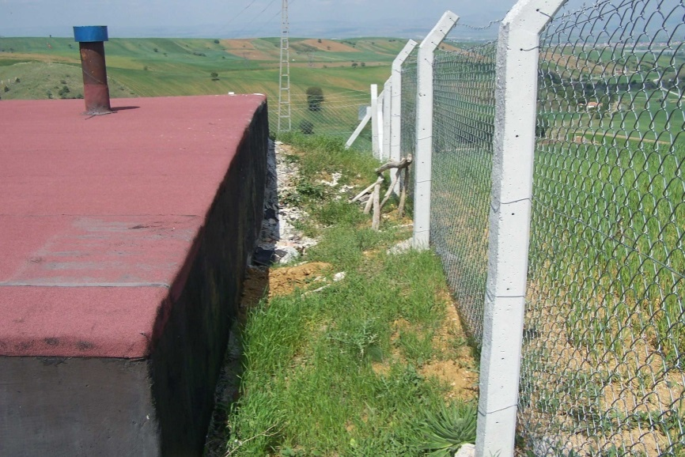
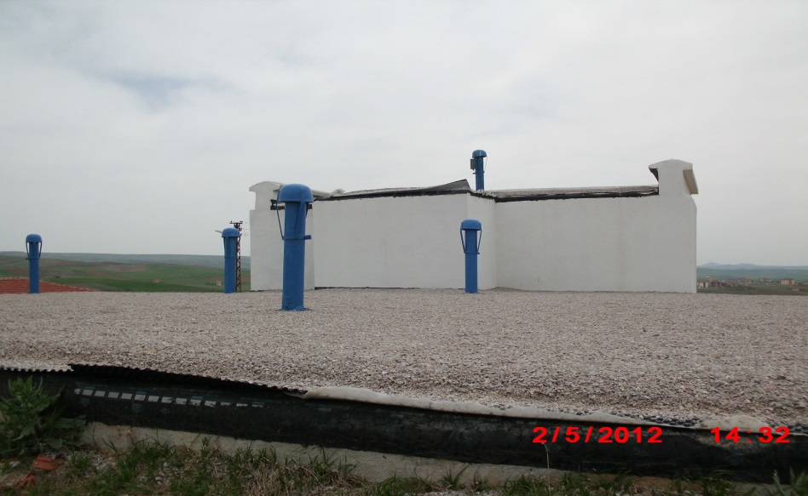
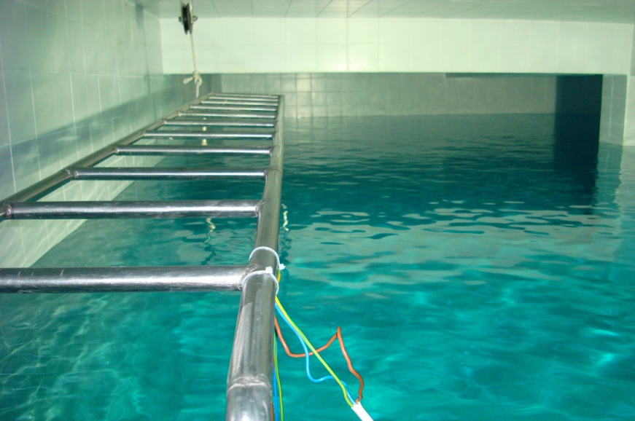
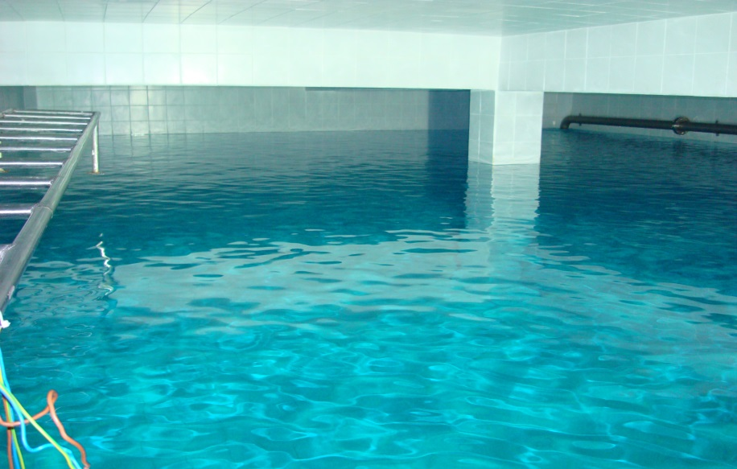
İçme ve Kullanma Suyu Depo Örnekleri

Slide 18
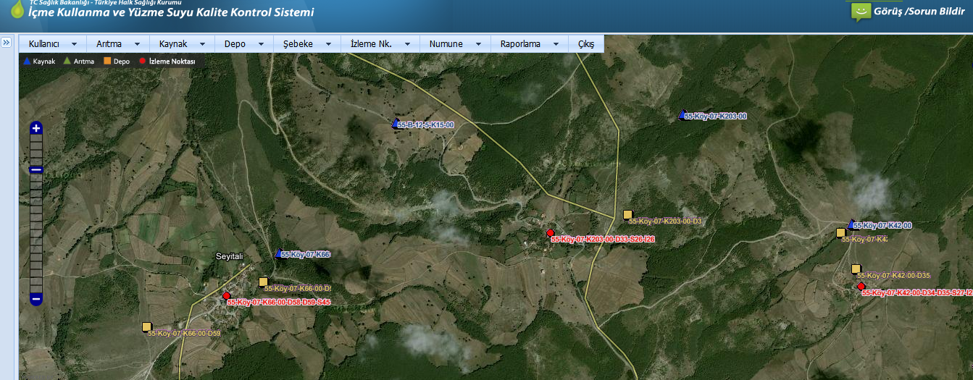
İçme-Kullanma Suları
Su kalitesi denetleme ve kontrol izlemeleri şeklinde takip edilmektedir.
Alınacak numune sayısı günlük tüketilen suyun miktarına bağlıdır. En küçük yerleşim yerinden 2 kontrol, 1 denetleme izlemesi numunesi alınmaktadır.
2019 Yılı 131 bin kontrol ve 39 bin denetleme izleme numunesi alındı ve 1,6 milyon bakiye klor ölçümü yapılmıştır.

Slide 19
Ambalajlı sular
Doğal mineralli su: Yeryüzüne kendiliğinden çıkan veya teknik usullerle çıkartılan, mineral içeriği, kalıntı elementleri ve diğer bileşenleri ile tanımlanan, her türlü kirlenme riskine karşı korunmuş, mikrobiyolojik yönden uygun.. Doğal mineralli suya karbondioksit dışında kimyasal maddeler ilave edilmez. İlave edilen karbondioksit, suyun doğal yapısını bozmamalıdır.
Kaynak Suyu: Yer yüzüne kendiliğinden çıkan veya teknik usullerle çıkartılan ve Yönetmelikte izin verilenler dışında her hangi bir işleme tabi tutulmaksızın satış amacı ile ambalajlanarak piyasaya arz edilen yer altı suları..
İçme Suyu: Yeryüzüne bir çıkış noktasından sürekli akan veya teknik usullerle çıkarılan ve Kurumca uygun görülen dezenfeksiyon, filtrasyon, çöktürme, saflaştırma ve benzeri işlemler uygulanabilen etiketleme gerekliliklerini karşılayan ve satış amacı ile ambalajlanarak piyasaya arz edilen suları..

Slide 20
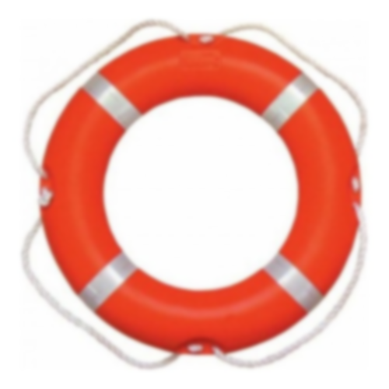
Yüzme Suyu İzleme Çalışmaları
İzleme çalışmaları 15 günde bir mikrobiyolojik yönden izleme yapılmaktadır.
Sonuçlar, ÇSBYS üzerinden takip edilmektedir.
2019 yılında 34 ilde 1.291 yüzme alanından numuneler alınarak 41.475 analiz yapılmıştır.
Sonuçlara göre 921 yüzme alanı A sınıfı (% 75), 296 yüzme alanı B sınıfı (% 22), 62 yüzme alanı C sınıfı (% 3) olarak değerlendirilmiştir. D sınıfı olarak nitelendirilebilecek yüzme alanı ise bulunmamaktadır.
Ülkemiz, 2020 yılında 486 adet mavi bayrak ödüllü yüzme alanıyla dünyada 3. sırada yer almaktadır.
http://cbs.cevresaglik.gov.tr/cevresaglik/giris.aspx?yuzme=true
_

Slide 21
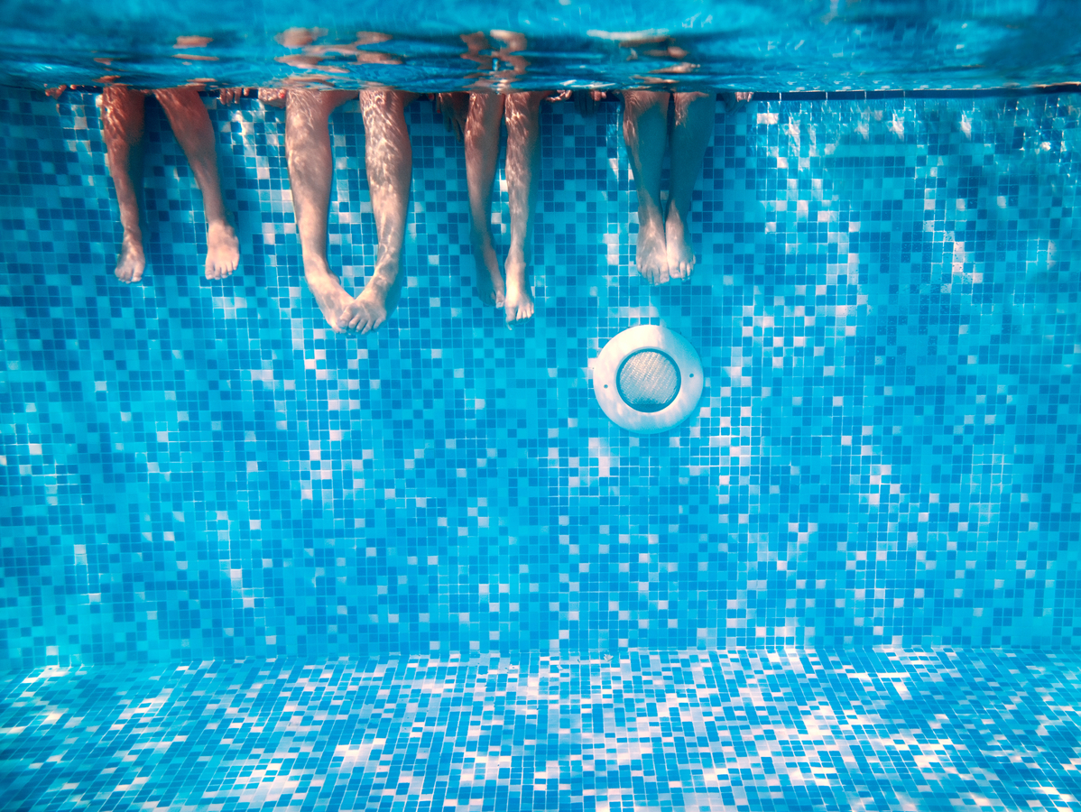
Yüzme Havuzları
Yüzme havuzları İl Sağlık Müdürlüklerince izlenmekte ve denetlenmektedir.
AMAÇ
Hijyenik şartlara uygunluk
Havuz suyu kalite standartlarının belirlenmesi
Denetleme ve izleme

Slide 22
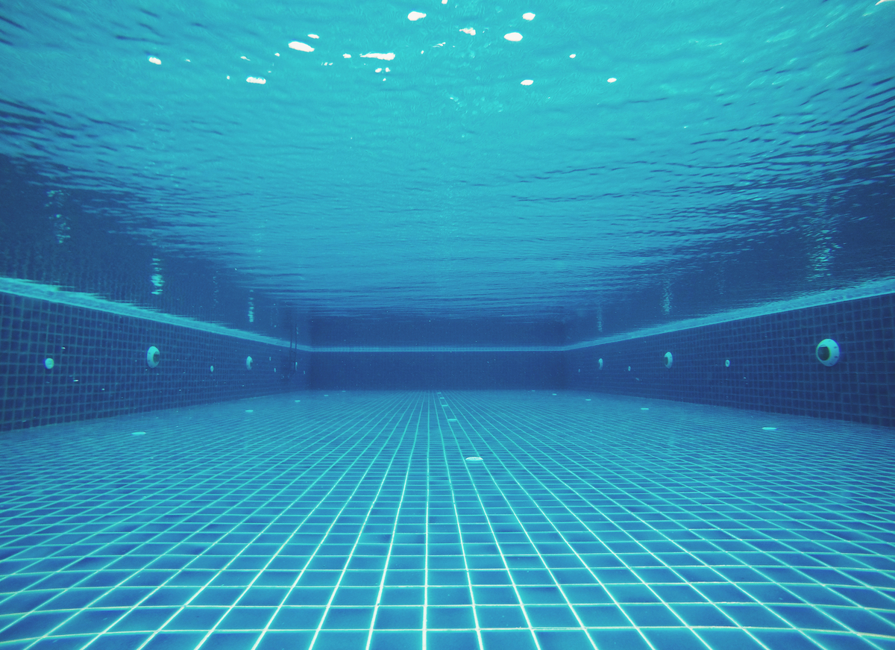
Yüzme Havuzları
Yüzme havuzları ilgili yönetmelik gereği il sağlık müdürlüklerince veya yetkilendirilmiş laboratuvarlarca aylık veya yoğun kullanımda 15 günde bir denetlenmektedir.
İşletme sayısı :5.769
Havuz sayısı :11.953
YIL | DENETİM SAYISI | NUMUNE SAYISI
2019 | 21.516 | 61.635

Slide 23

Kaplıcalar
Kullanım yerinden alınan numunelerinde mikrobiyolojik kontroller üç ayda bir,
Kullanım yerinden alınan kimyasal analizler her yıl yaptırılır.
Kaynaktan alınan numunelerde ayrıntılı analizler üç yılda bir yapılır.
Kaplıca tesisleri 3 ayda bir sağlık müdürlüklerince yılda bir Bakanlıkça denetlenmektedir.
260 kaplıca, 10 talassoterapi, 8 peloid üretim tesisi bulunmaktadır.

Slide 24
ÖNERİ VE İSTEKLER
YÜZME HAVUZLARINDA, KAPLICA TESİSLERİNDE, PLAJLARDA ALINMASI GEREKEN ÖNLEMLER
Yeni Koronavirüs Hastalığı (COVID-19) dünyada yaygın olarak görülmektedir. COVID-19 esas olarak solunum sekresyonları (tükürük, balgam vb.) ile bulaşmaktadır. Ayrıca hasta bireylerin öksürme, hapşırma yoluyla ortaya saçtıkları damlacıklarla kirlenen yüzeylere, diğer kişilerin elleri ile temas etmesi sonrasında ellerini ağız, burun veya göze temas etmesi ile bulaşmaktadır. Bu nedenle el hijyeninin yanı sıra, ellerin sık temas ettiği yüzeylerin temizlik ve dezenfeksiyonu salgının kontrolü için önemlidir.
Sağlık Bakanlığı tarafından oluşturulan Salgın Yönetimi ile ilgili dokümana aşağıdaki linkten ulaşılabilmektedir.
https://covid19bilgi.saglik.gov.tr/tr/salgin-yonetimi-ve-calisma-rehberi.html
_
_

Slide 25
ÖNERİ VE İSTEKLER
Alan veya tesis girişlerinde görevlendirilecek personel vasıtasıyla tüm kullanıcıların ateşinin ölçülmesi sağlanmalıdır. Yüksek ateş, öksürük gibi belirtileri olanlar havuza alınmamalıdır. Genel kurallar kullanıcılara anlatılmalıdır.
Alan veya tesislerde bulunan herkesin sosyal mesafeye (min 1,5 m.) dikkat etmesi sağlanmalıdır.
Kullanılacak havuzların dezenfeksiyonunda klor ve klorlu bileşikler kullanılması halinde kapalı havuzlarda serbest klor düzeyi 1-1.5 mg/L, açık havuzlarda ise 1-3 mg/L olmalıdır.
Havuzlarda diğer dezenfeksiyon yöntemlerinin kullanılması halinde ilgili mevzuatta belirlenen limit değerlerde olmalıdır.
Havuz suyuna ait mikrobiyolojik analiz sonuçları ile havuz suyunun sıcaklık, pH, serbest klor değerleri kullanıcıların görebileceği bir panoda ilan edilmelidir.
Sıcaklık, pH, serbest klor gibi parametreler, işletici tarafından 2’şer saat aralıklarla ölçülmelidir.
Tuvalet ve lavabolarda bol ve temiz su, sıvı sabun, tuvalet kâğıdı, kâğıt havlu ve çöp kovası bulundurulmalıdır.

Slide 26
ÖNERİ VE İSTEKLER
Havlu, terlik gibi kişisel eşyalar paylaşılmaktan kaçınılmalıdır.
Soyunma kabinlerinin kullanımında sosyal mesafeye dikkat edilmeli kabinler her kullanımdan sonra dezenfekte edilmelidir.
Havuz çevresinde bulunan şezlonglar sosyal mesafe dikkate alınarak yerleştirilmeli, her kullanımdan sonra dezenfekte edilmelidir.
Havuz sahasında havuzdaki tüm işleyişten sorumlu en az bir personel sürekli olarak bulundurulmalıdır. Görevlendirilecek personelin maske takması, el antiseptiği kullanması ve ateş kontrolünün yapılması sağlanmalıdır. Ateş, öksürük gibi belirtiler günlük olarak sorgulanmalıdır.
Oyun parkları ve çocuk kulüplerinde temizlenmesi zor oyuncaklar (pelüş hayvan ve top havuzu vb.) bulundurulmamalıdır
Yüzme havuzu kenarında acil durumlarda kullanılmak üzere telefon bulundurulmalıdır.

Slide 27


